Slide 1
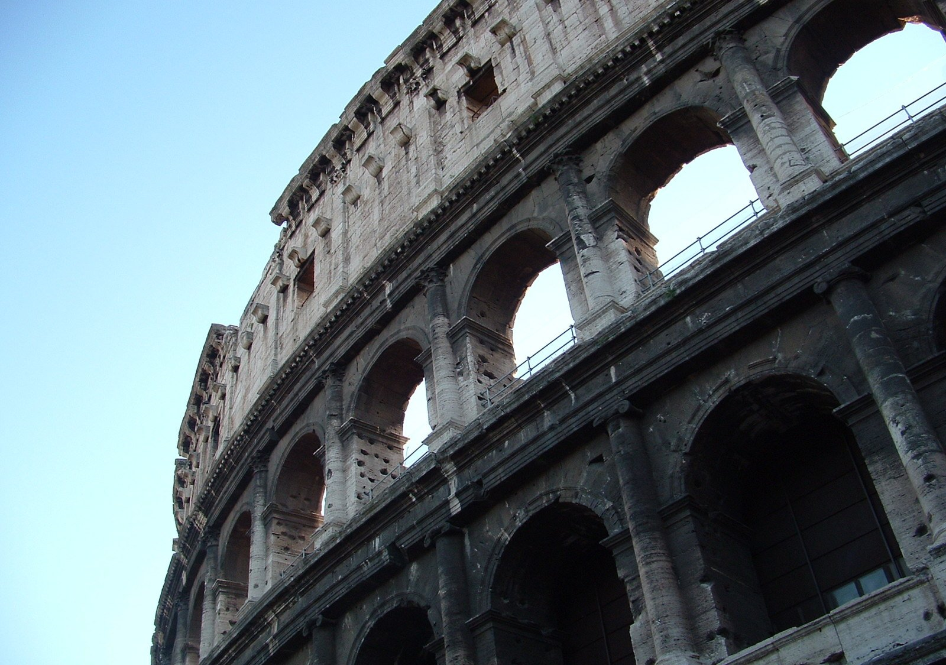
de Romeinen brief
studie 34 (slot)
4 december 2022 Rotterdam

Slide 3
Romeinen 16
¹ Ik beveel Febe, onze zuster, bij jullie aan,
die ook een dienares is van de ecclesia in Kenchreeën,
² opdat jullie haar zullen ontvangen in de Heer,
op een wijze, de heiligen waardig, en dat jullie haar bijstaan in wat voor zaak zij ook maar van jullie nodig heeft.
Want zij werd een voorstandster van velen, en van mij.
³ Groet Prisca en Aquila, mijn medewerkers in Christus Jezus,
⁴ die, ten behoeve van mijn ziel, hun nek hebben uitgestoken.
Niet alleen ik ben hen dankbaar, maar ook al de ecclesia’s van de natiën.
⁵ En groet de ecclesia bij hen aan huis. Groet Epenetus, mijn geliefde,
die de eersteling is van Asia voor Christus.
⁶ Groet Maria, die veel voor jullie zwoegt.

Slide 4
Romeinen 16
⁷ Groet Andronikus en Junias, mijn verwanten en mijn
mede-krijgsgevangenen, mannen van betekenis onder de afgevaardigden, die reeds vóór mij in Christus werden.
⁸ Groet Ampliatus, mijn geliefde in de Heer.
⁹ Groet Urbanus, onze medewerker in Christus, en mijn geliefde Stachys.
¹⁰ Groet Apelles, die in Christus wel-beproefd is.
Groet degenen uit de kring van Aristobulus.
¹¹ Groet Herodion, mijn verwant.
Groet hen, die behoren tot de kring van Narcissus, die in de Heer zijn.
¹² Groet Tryfena en Tryfosa, die zwoegen in de Heer.
Groet Persis, de geliefde, die veel zwoegt in de Heer.

Slide 5
Romeinen 16
¹³ Groet Rufus, de uitverkorene in de Heer,
en zijn moeder en de mijne.
¹⁴ Groet Asynkritus, Flegon, Hermes, Patrobas, Hermas,
en de broeders, die met hen zijn.
¹⁵ Groet Filologus, en Julia, Nereus en zijn zuster,
en Olympas, en al de heiligen met hen.
¹⁶ Groet elkaar in een heilige kus.
Al de ecclesia's van Christus groeten jullie.

Slide 6
Romeinen 16
¹⁷ En ik moedig jullie aan, broeders, dat jullie opmerken degenen die onenigheden en valstrikken maken buiten het onderwijs dat jullie leerden.
En vermijd hen!
de eenheid van de gelovigen in Rome was in het woord van God, in het onderwijs van Paulus (Rom.6:17)
zij leerden buiten Paulus’ onderwijs om
identificeren en vermijden
on-enigheden = de eenheid verbreken => tweedracht
valstrikken = struikelen, niet staande blijven

Slide 7
Romeinen 16
¹⁸ Want zulke lieden dienen niet (als slaaf) onze Heer Christus,
maar hun eigen buik, en zij misleiden door vriendelijke
en zegenende taal de harten van de argelozen.
zij erkenden Christus blijkbaar niet als de opgewekte Heer en Christus (Hand.2:36)
de buik staat voor de uitwendige mens (2 Kor.4:16)
zij hadden een schijn van godsvrucht (2 Tim.3:5)
argelozen worden makkelijk verleid

Slide 8
Romeinen 16
¹⁹ Want jullie gehoorzaamheid bereikte allen.
Over jullie, dan, verheug ik mij.
En ik wil, dat jullie wijs zijn in het goede, maar ongekunsteld in het kwade.
‘gehoorzaamheid van geloof’ (1:5, 16:26)
zijn lezers namen niet alles klakkeloos aan, zoals ‘de argelozen’ uit vers 18
verstandig in het goede onderwijs (:17)
onnozel, onervaren in alles wat daarvan afwijkt

Slide 9
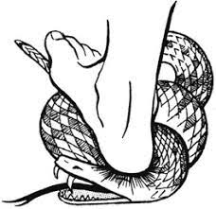
Romeinen 16
²⁰ En de God van de vrede zal de Satan onder jullie voeten verbrijzelen
in snelheid. De genade van onze Heer Jezus [is] met jullie!
niet ‘weldra’ (NBG), maar ‘in snelheid’
wie zou dat doen..? => Gen.3:15

Slide 10
Romeinen 16
²⁰ En de God van de vrede zal de Satan onder jullie voeten verbrijzelen
in snelheid. De genade van onze Heer Jezus [is] met jullie!
Efeze 1
²² En Hij onderschikt alles onder zijn voeten en Hij geeft Hem als hoofd over alles aan de ecclesia, ²³ die zijn lichaam is,
de vervulling van Hem, die alles in allen vervult.

Slide 11
Romeinen 16
²¹ Jullie groeten: mijn medewerker Timotheüs en Lucius en Jason en Sosipater, mijn verwanten.
Timotheüs = Godvereerder
Lucius = licht, helder
Jason = hij zal genezen
Sosipater = reddende Vader

Slide 12
Romeinen 16
²¹ Mijn medewerker Timotheüs, en mijn verwanten Lucius,
Jason en Sosipater, groeten jullie.
Timotheüs’ naam komt 24x voor in NT
in maar liefst 11 brieven van Paulus genoemd (incl. Hebreeën)
Lucius => in Hand.13:1 wordt een Lucius genoemd uit de ecclesia in Antiochië
Jason => hij ontving Paulus in zijn huis in Thessalonica (Hand.17:1-9)
Socipater => waarschijnlijk dezelfde als Sopater van Berea (Hand.20:4)

Slide 13
Romeinen 16
²² Ik, Tertius, die de brief schrijf, groet jullie in de Heer.
Tertius vinden we alleen hier (Tertius = derde)
maar we weten ook uit andere brieven dat Paulus zijn brieven liet schrijven door (een) ander(en) (1 Kor.16:21; Kol.4:18; 2 Thess.3:17)

Slide 14
Romeinen 16
²³ Gajus, de gastheer van mij en van de gehele ecclesia, groet jullie.
Erastus, de beheerder van de stad, en Quartus, de broeder, groeten jullie.
Gajus = meester, heer
Erastus = beminnelijke, geliefde
Quartus = vierde

Slide 15
Romeinen 16
²³ Gajus, de gastheer van mij en van de gehele ecclesia, groet jullie.
Erastus, de beheerder van de stad, en Quartus, de broeder, groeten jullie.
Gajus => waarschijnlijk degene die door Paulus werd gedoopt (1 Kor.1:14)
veel voorkomende naam: (Hand.19:29, 20:5; 3 Joh. :1)
Erastus => oikonomos van de stad => ‘stadsrentmeester’
Quartus = vierde

Slide 17
Romeinen 16
²⁵ Aan Hem nu, die bij machte is jullie standvastig te maken
(volgens mijn evangelie en de proclamatie van Christus Jezus,
volgens de onthulling van een geheim,
dat in aeonische tijden verzwegen is,
²⁶ maar nu openbaar gemaakt wordt, alsook door profetische geschriften,
volgens uitdrukkelijk bevel van de aeonische God,
tot gehoorzaamheid van geloof aan al de natiën bekend gemaakt wordt)
²⁷ aan de alleen wijze God, zij door Christus Jezus,
de heerlijkheid, tot in de aeonen van de aeonen. Amen!

Slide 18
Romeinen 16
²⁵ Aan Hem nu, die bij machte is jullie standvastig te maken
(volgens mijn evangelie en de proclamatie van Christus Jezus,
volgens de onthulling van een geheim,
dat in aeonische tijden verzwegen is,
²⁶ maar nu openbaar gemaakt wordt, alsook door profetische geschriften,
volgens uitdrukkelijk bevel van de aeonische God,
tot gehoorzaamheid van geloof aan al de natiën bekend gemaakt wordt)
²⁷ aan de alleen wijze God, zij door Christus Jezus,
de heerlijkheid, tot in de aeonen van de aeonen. Amen!

Slide 19
Romeinen 16
²⁵ Aan Hem nu, die bij machte is jullie standvastig te maken
(volgens mijn evangelie…
…in de dag, wanneer God de verborgen dingen van de mensen zal oordelen, volgens mijn evangelie door Jezus Christus (Rom. 2:16)
Herinner je, Jezus Christus, opgewekt zijnde vanuit de doden , uit het zaad van David, volgens mijn evangelie (2 Tim.2:8)

Slide 20
Romeinen 16
²⁵ Aan Hem nu, die bij machte is jullie standvastig te maken
(volgens mijn evangelie…
het evangelie van de voorhuid (Gal.2:7)
ontvangen door openbaring van Christus Jezus zelf (Gal.1:12)!

Slide 21
Romeinen 16
²⁵ Aan Hem nu, die bij machte is jullie standvastig te maken
(volgens mijn evangelie en de proclamatie van Christus Jezus,
Paulus was een specifiek evangelie toevertrouwd
en de taak om dit te proclameren (aankondigen, uitroepen)

Slide 22
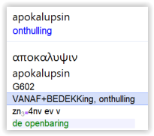
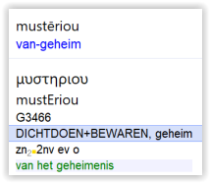
Romeinen 16
²⁵ Aan Hem nu, die bij machte is jullie standvastig te maken
(volgens mijn evangelie en de proclamatie van Christus Jezus,
volgens de onthulling van een geheim,

Slide 23
Romeinen 16
²⁵ Aan Hem nu, die bij machte is jullie standvastig te maken
(volgens mijn evangelie en de proclamatie van Christus Jezus,
volgens de onthulling van een geheim,
dat in aeonische tijden verzwegen is,
maar wij spreken Gods wijsheid in geheim, dat verborgen is, dat God tevoren, vóór de aeonen, bestemt heeft tot onze heerlijkheid (1 Kor.2:7)
en allen te verlichten wat het beheer is van het geheim, dat vanaf de aeonen verborgen is in God, de Schepper van alle dingen (Ef.3:9)
het geheim, dat aeonen en generaties lang verborgen is geweest, maar nu aan zijn heiligen openbaar gemaakt werd (Kol.1:26)

Slide 24
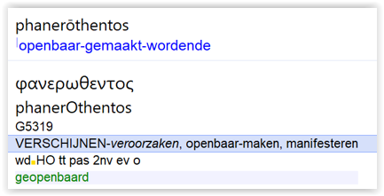
Romeinen 16
²⁵ Aan Hem nu, die bij machte is jullie standvastig te maken
(volgens mijn evangelie en de proclamatie van Christus Jezus,
volgens de onthulling van een geheim,
dat in aeonische tijden verzwegen is,
²⁶ maar nu openbaar gemaakt wordt,

Slide 25
Romeinen 16
²⁵ Aan Hem nu, die bij machte is jullie standvastig te maken
(volgens mijn evangelie en de proclamatie van Christus Jezus,
volgens de onthulling van een geheim,
dat in aeonische tijden verzwegen is,
²⁶ maar nu openbaar gemaakt wordt, alsook door profetische geschriften,
niet alleen mondeling, maar het wordt ook op Schrift gesteld
de brieven van Paulus!

Slide 26
Romeinen 16
²⁵ dat in aeonische tijden verzwegen is,
²⁶ (…)
volgens uitdrukkelijk bevel van de aeonische God,
tot gehoorzaamheid van geloof aan al de natiën bekend gemaakt wordt)
Romeinen 1
⁴ … Jezus Christus, onze Heer, ⁵ door wie wij genade en de afvaardiging in ontvangst namen, tot gehoorzaamheid van geloof onder al de natiën, voor Zijn naam.

Slide 27
Romeinen 16
²⁵ Aan Hem nu , die bij machte is jullie standvastig te maken
(volgens mijn evangelie en de proclamatie van Christus Jezus,
volgens de onthulling van een geheim,
dat in aeonische tijden verzwegen is,
²⁶ maar nu openbaar gemaakt wordt, alsook door profetische geschriften,
volgens uitdrukkelijk bevel van de aeonische God,
tot gehoorzaamheid van geloof aan al de natiën bekend gemaakt wordt)
²⁷ aan de alleen wijze God, zij door Christus Jezus,
de heerlijkheid, tot in de aeonen van de aeonen. Amen!
uit Hem, door Hem en tot Hem, zijn alle dingen (11:36)
Hij heeft een diepte rijkdom van wijsheid en kennis (11:33)
en gaat een weg in heel Zijn schepping en met al Zijn schepselen (11:33 vv)

Slide 28
Romeinen 16
²⁵ Aan Hem nu , die bij machte is jullie standvastig te maken
(volgens mijn evangelie en de proclamatie van Christus Jezus,
volgens de onthulling van een geheim,
dat in aeonische tijden verzwegen is,
²⁶ maar nu openbaar gemaakt wordt, alsook door profetische geschriften,
volgens uitdrukkelijk bevel van de aeonische God,
tot gehoorzaamheid van geloof aan al de natiën bekend gemaakt wordt)
²⁷ aan de alleen wijze God, zij door Christus Jezus,
de heerlijkheid, tot in de aeonen van de aeonen. Amen!
al Gods plannen brengt Hij tot stand door Christus Jezus
die heerlijkheid zal gedemonstreerd worden in de toekomende aeonen
Amen!

